Slide 1
Smart технології
Дослідження сучасних інновацій у технологіях для зручності життя.

Slide 2
Вступ
Smart технології охоплюють широкий спектр інновацій, які трансформують спосіб нашого життя, роботи та взаємодії з навколишнім світом. Вони забезпечують ефективність, зручність та нові можливості у багатьох сферах.

Slide 3
01
Вступ до Smart технологій

Slide 4
Що таке Smart технології?
Smart технології - це системи та пристрої, які використовують інформаційні технології для автоматизації завдань, збору даних і покращення користувацького досвіду. Вони включають в себе елементи штучного інтелекту, інтернету речей (IoT) та аналітики даних.

Slide 5
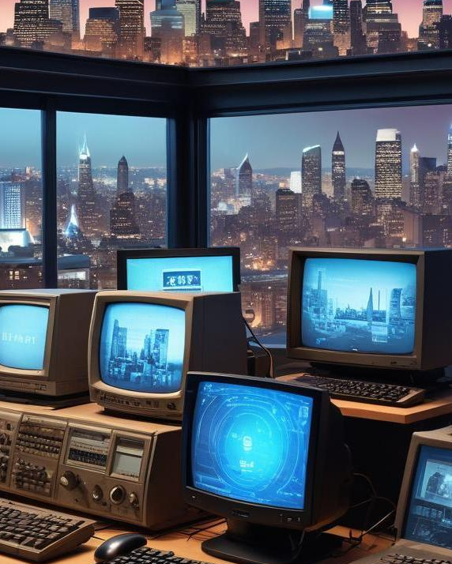
Історія розвитку Smart технологій
Розвиток Smart технологій розпочався з появи комп'ютерів у 20 столітті та стрімко зріс з переходом до цифрових технологій. Основні віхи включають розвиток Інтернету, появу смартфонів та розбудову технологій IoT, які інтегрують пристрої у єдину екосистему.

Slide 6
Основні переваги Smart технологій
Smart технології пропонують численні переваги, включаючи підвищену ефективність, зниження витрат, покращення якості життя та зручність використання. Вони дозволяють автоматизувати рутинні завдання, забезпечують доступ до інформації в будь-який час, а також сприяють більш ефективному використанню ресурсів, таких як енергія та час.

Slide 7
02
Застосування Smart технологій

Slide 8
Smart технології в побуті
У побуті Smart технології використовуються для підвищення комфорту і зручності. Це включає в себе розумні пристрої освітлення, термостати, системи безпеки та електроприлади, які можна контролювати за допомогою смартфонів. Вони дозволяють автоматизувати домашні процеси, підвищуючи рівень безпеки та економії енергії.

Slide 9
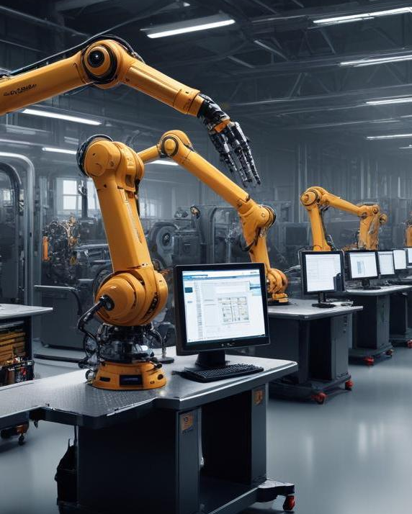
Використання в промисловості
В промисловості Smart технології сприяють підвищенню продуктивності завдяки автоматизації виробничих процесів, моніторингу обладнання в режимі реального часу та використанню аналітики для оптимізації. Вони також дозволяють знизити витрати та підвищити безпеку на робочих місцях.

Slide 10
Роль у розвитку міських інфраструктур
Smart технології відіграють ключову роль в розвитку міських інфраструктур, сприяючи створенню розумних міст. Вони включають в себе інтелектуальні системи управління交通, енергоефективні технології, а також вдосконалені системи збору та аналізу даних, що покращують якість життя громадян.

Slide 11

Висновки
Smart технології змінюють наш повсякденний життя, покращуючи ефективність, безпеку та комфорт. Їхнє впровадження в різні сфери, такі як побут, промисловість та інфраструктура, відкриває нові можливості для розвитку та інновацій, роблячи світ більш розумним і зручним.

Slide 12
Thank you!
Do you have any questions?
+91 620 421 838

